Slide 1
القدرات البدنية والقدرات الحركية
النشاطات الطلابية / كلية اللغات

Slide 2
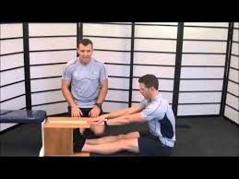
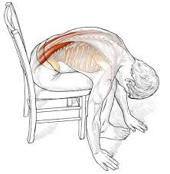
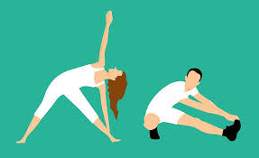
القدرات البدنية:
هي القدرات التي لها علاقة في الحالة الفسلجية لمختلف اجهزة الجسم .
انواع القدرات البدنية:
المرونة (السعة الحركية للمفاصل):
وتعتمد على درجة مطاطية الانسجة حول المفاصل. وتطوير هذه الصفة يعتمد على تمارين تمطية الانسجة حول المفصل بما يطور من السعة الحركية.

Slide 3
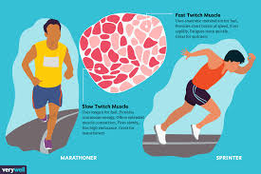
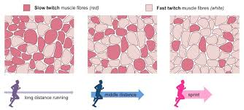
السرعة:
وهي سرعة الانقباض والانبساط العضلي اذ يعتمد على نوع الالياف العضلية فهناك الياف بطيئة (الالياف الحمراء) وتمتاز ببطء انقباضها وتعمل لفترة طويلة . والياف سريعة (الالياف البيضاء) وتمتاز بسرعة انقباضها وقلة تحملها.
علما ان الالياف كلاهما موجود لدى اي فرد ولكن بنسب متفاوتة فالفرد الذي لديه الياف بيضاء اكثر من الحمراء يمتاز بسرعة الحركة وسرعة التعب والعكس صحيح.
ومن ثم يمكن تقسيم كل فرد واللعبة او الفعالية المناسبة له سواء كانت تحتاج الى تحمل او سرعة.

Slide 4
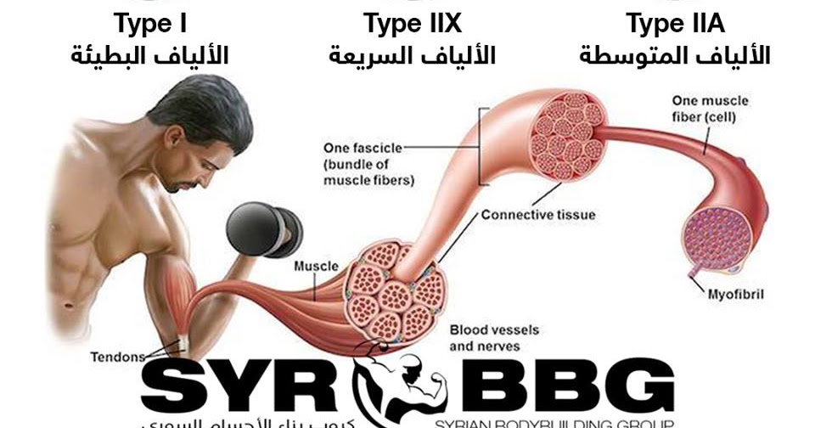
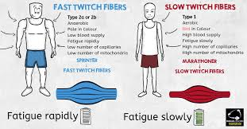
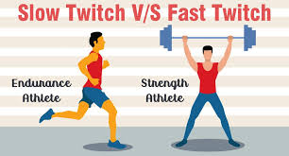

Slide 5
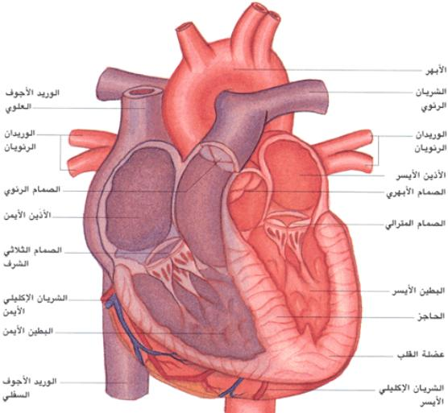
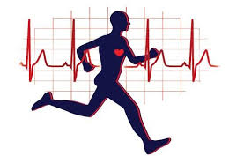
التحمل:
ويعتمد على كفاءة القلب والجهاز الدوري التنفسي ومدى استثمار الالياف للاوكسجين.
فالتدريب لفترة طويلة يحدث تكيفا في تلك الاجهزة .حيث يحدث التدريب الاوكسجيني (تدريب التحمل) اي لفترات طويلة زيادة في تجويف القلب مما يؤثر ايجابا على كمية الدم في النبضة الواحدة وبالتالي على كمية الاوكسجين في تزويد العضلات العاملة.

Slide 6
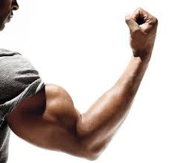
القوة
وتعتمد في الغالب على المقطع العرضي للعضلة وعلى عدد الوحدات الحركية العاملة في مقاومة معينة.

Slide 7
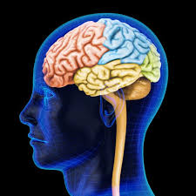
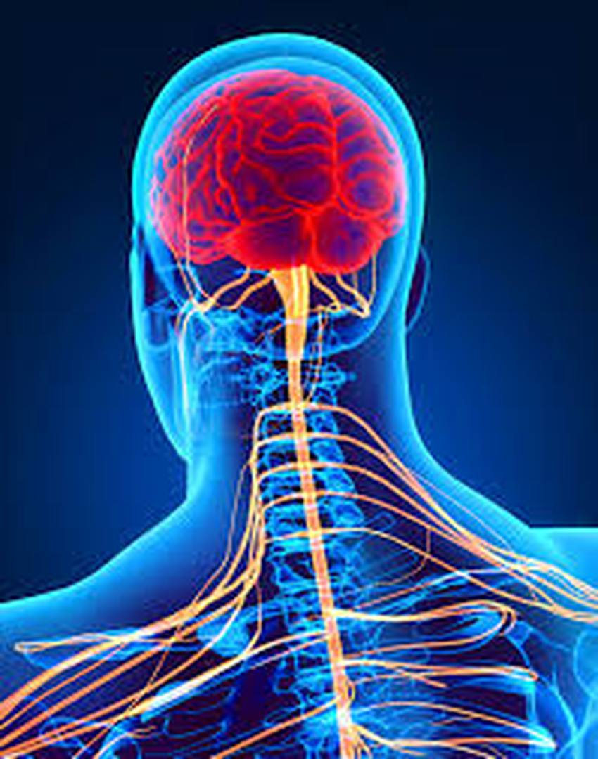
القدرات الحركية:
هي القدرات التي لها علاقة بالجهاز العصبي المركزي والمحيطي لاجل التحكم .

Slide 8
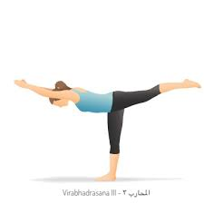
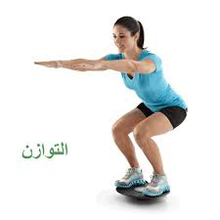
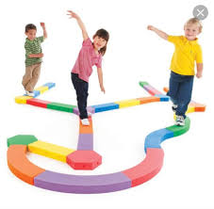
بعض انواع القدرات الحركية:
التوازن:
يعتمد التوازن على العلاقة بين مركز الثقل وقاعدة الاستناد عند الثبات والحركة. وهذا نابع من قدرة الجهاز العصبي المركزي والمحيطي على التحكم في كمية الاستثارات الموجهة الى مختلف المجاميع العضلية للوصول الى حالة التوازن .(الاحساس الحركي)
وهنك نوعين من التوازن (الثابت والمتحرك).

Slide 9
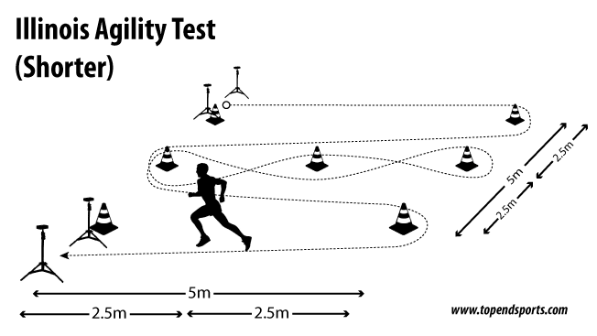
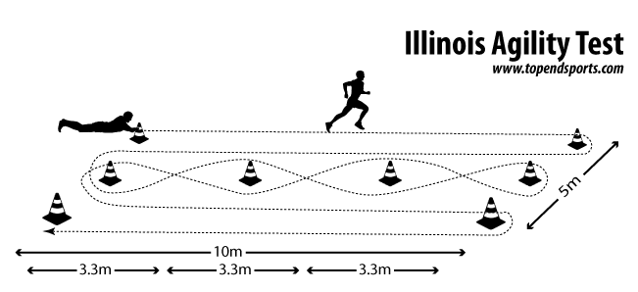
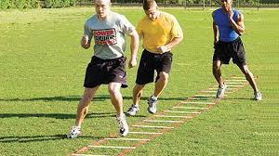
وهي القدرة على التغيير والتحكم في حركة الجسم بكل انسيابية .
وهذا يعني ان الجهازين المركزي والمحيطي يعملان في استثارة بعض المجاميع العضلية وكبح عمل مجاميع اخرى من اجل تغيير الحركة.
الرشاقة:
نشاهد الكثير من الحركات تودى بشكل متقطع وبدون انسيابية والسبب عدم التوافق بين الايعاز والاستجابة فضلا عن عدم التوافق العصبي العضلي حيث تعمل عضلات لايجوز ان تعمل في حركة ما

Slide 10
هي المسارات الحركية المطلوبة للاداء الحركي. وتعتمد على ثلاثة عوامل:
عدد الوحدات الحركية المستثارة.
درجة الاستثارة.
زمن الاستثارة.
ويجب ان تتناغم هذه العوامل فيما بينها للوصول الى الهدف.وهذا بدوره يختلف من شخص الى اخر وبين الكبير والصغير ايضا.
الدقة الحركية:
وهذا بدوره يعتمد على التنسيق العصبي العضلي ايضا

Slide 11
مقارنة بين القدرات الحركية والقدرات البدنية:
ت | القدرات الحركية | القدرات البدنية
1 | تعتمد على سلامة الجهازين العصبيين المركزي والمحيطي | تعتمد بشكل اساسي على الاجهزة البدنية والوظيفية للجسم
2 | يؤثر الخوف والقلق والغضب على اداء الدقة والرشاقة والتوازن (القدرات الحركية) وهذا دليل على ارتباط هذة القدرات بالجهاز العصبي | لايؤثر الخوف والقلق...الخ على القوة والسرعة والتحمل بل على العكس قد تزداد من خلال استثارة هرمون الادرنالين
3 | تعطى او تدرب هذه القدرات في الاعداد الخاص لانها خطوة متقدمة في الاعداد المهاري | تعطى في الاعداد العام
4 | كل القدرات الحركية تكون تحت سيطرة الجهاز العصبي | لكل قدرة جهاز خاص يتحكم بها في اغلب الاحيان
5 | الارتباط بين القدرات الحركية مع بعضها تكون قوية | الارتباط بين القدرات البدنية مع بعضها يكون ضعيف اذ لكل قدرة اختبارها الخاص حيث تكون معزولة عن الاخرى

Slide 12
ذوي الاحتياجات الخاصة (متلازمة داون)
نرى ان هؤلاء الاشخاص لديهم كل القدرات البدنية حيث تودى بشكل كبير ومقارب الى حد ما للشخص الطبيعي ولكن المشكلة تكمن في القدرات الحركية حيث تعتمد على الجهاز العصبي

Slide 13
شكرا لاصغائكم

